Slide 1
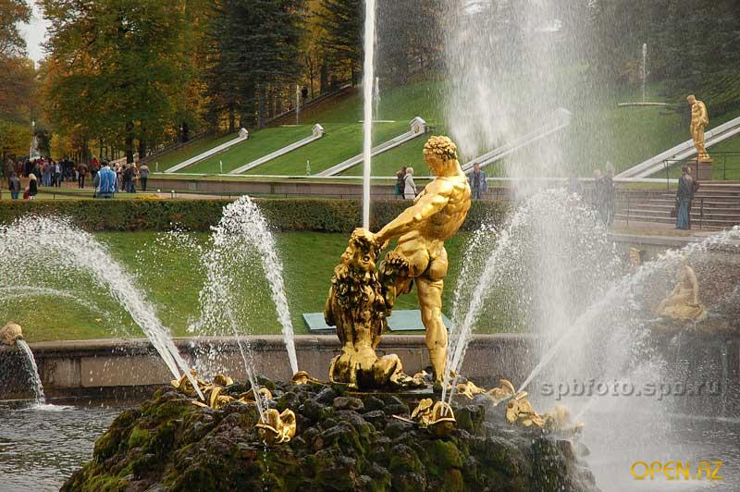
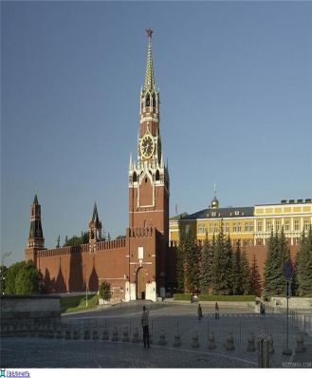



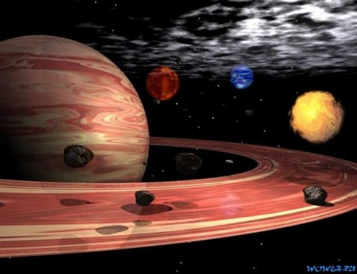
Активизация работы по патриотическому воспитанию дошкольников
Подготовила старший воспитатель МБДОУ
Плотниковский детский сад «Теремок»
Матрос Елена Александровна

Slide 2
Любовь к родному краю, родной культуре, родной речи начинается с малого – любви к своей семье, к своему жилищу, к своему детскому саду.
Постепенно расширяясь, эта любовь переходит в любовь к родной стране, к ее истории, прошлому и настоящему, ко всему человечеству.
Д.С. Лихачев

Slide 3
В современных условиях, когда происходят глубочайшие изменения в жизни общества, одним из центральных направлений работы с подрастающим поколением становиться патриотическое воспитание.
Чувство патриотизма многогранно по своему содержанию: это и любовь к родным местам, и гордость за свой народ, и ощущение неразрывности с окружающим, и желание сохранить, приумножить богатство своей страны.
Быть патриотом – значит ощущать себя неотъемлемой частью Отечества. Это сложное чувство возникает еще в дошкольном детстве, когда закладываются основы ценностного отношения к окружающему миру, и формируется в ребёнке постепенно, в ходе воспитания любви к своим ближним, к детскому саду, к родным местам, родной стране.

Slide 4
Задачи
воспитание у ребенка любви и привязанности к своей семье, дому, детскому саду, улице, городу, селу;
формирование бережного отношения к природе и всему живому;
воспитание уважения к труду;
развитие интереса к русским традициям и промыслам;
формирование элементарных знаний о правах человека;
расширение представлений о России, ее столице;
знакомство детей с символами государства: гербом, флагом, гимном;
развитие чувства ответственности и гордости за достижения Родины;
формирование толерантности, чувства уважения и симпатии к другим людям, народам, их традициям.

Slide 5
Для реализации патриотического воспитания дошкольников необходимо:
Создание благоприятных материально-технических и социальных условий;
Обновление содержания образования, отбор наиболее интересного и доступного материала с опорой на опыт и чувства детей;
Последовательная ориентация на культуросообразность образования, призванного обеспечить формирование духовного мира человека;
Тесный контакт по данной проблеме с семьей, опора на ее традиции и опыт.

Slide 6
СОДЕРЖАНИЕ УГОЛКОВ ПО ПАТРИОТИЧЕСКОМУ ВОСПИТАНИЮ ДОЛЖНО СООТВЕТСТВОВАТЬ ЗАДАЧАМ РЕШАЕМЫМИ ПО ДАННОЙ ТЕМЕ В КАЖДОЙ ВОЗРАСТНОЙ ГРУППЕ.
Воспитанники младшей группы (дети 3-х лет) находятся в периоде активного формирования речи, поэтому текстовым материалам должно быть уделено особое внимание. Так, стоит разместить папку с потешками, сказками (например, сказками В. Бианки) и небольшими стихотворными произведениями из русского фольклора. В этом возрасте у ребенка внимание и запоминание носит произвольный характер, он запоминает то, что ему больше всего понравилось, какие-то яркие и впечатляющие моменты. Поэтому нелишне будет оснастить уголок куклами в ярких русских сарафанах и кокошниках, дымковские раскрашенные игрушки, свистульки – то, что привлечет внимание малыша и заставит его взять игрушку в руки. В таком возрасте ребенок воспринимает только ближайшее окружение, поэтому картинки в патриотический уголок в детском саду в младшей группе стоит выбирать с изображениями природы родного края – например, с заснеженной елью, ежиком, спешащим домой с
яблоком, осенним пейзажем. Хорошим наглядным и игровым пособием для самых маленьких станут куклы-матрешки
или тряпичные куклы в русских народных костюмах.

Slide 7
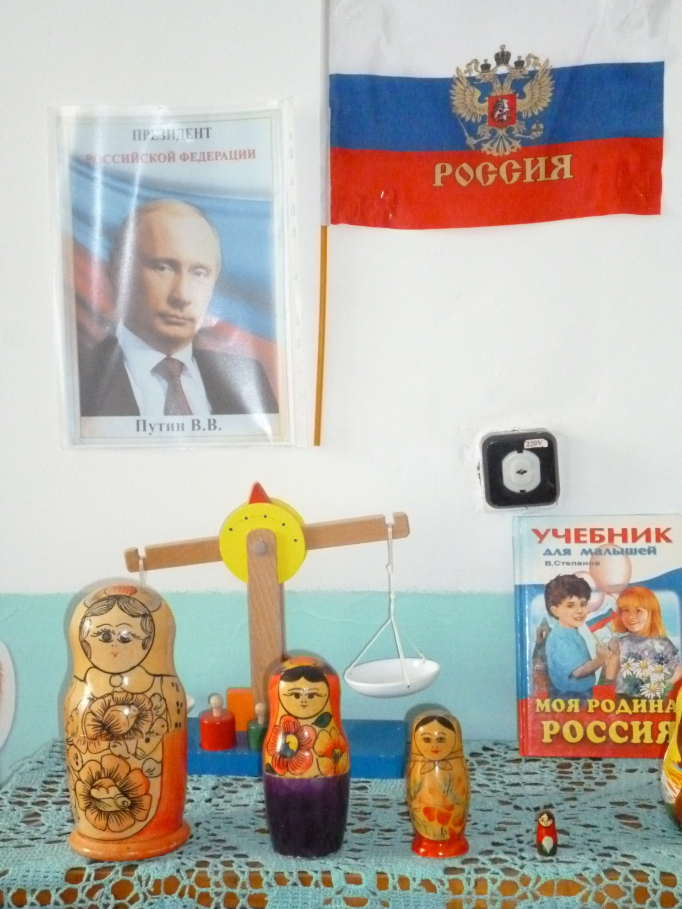
Младшая группа
«Жаворонушки»

Slide 8
Уголок патриотического воспитания в средней группе и старшей стоит укомплектовать более глубокими дидактическими материалами. В этом возрасте начинает формироваться наглядно-образное мышление, ребенок способен усвоить информацию об отвлеченных предметах. На стендах уголка можно разместить фотографии родного города (поселка) со значимыми достопримечательностями – памятниками архитектуры, особо живописными и известными уголками города или поселка, мемориалами.
Также стоит поместить изображения с гербом родного города, гербом РФ и флагом. Можно поставить настольные флажки или оформить всю стенку уголка большим флагом. Хорошей идеей будет представить творчество самих воспитанников, например, поделки, выполненные для пап к 23 февраля. В папке с творческими заданиями можно поместить карточки со словами на тему «Россия наша Родина» и попросить воспитанников составить несложные предложения с этими словами.

Slide 9
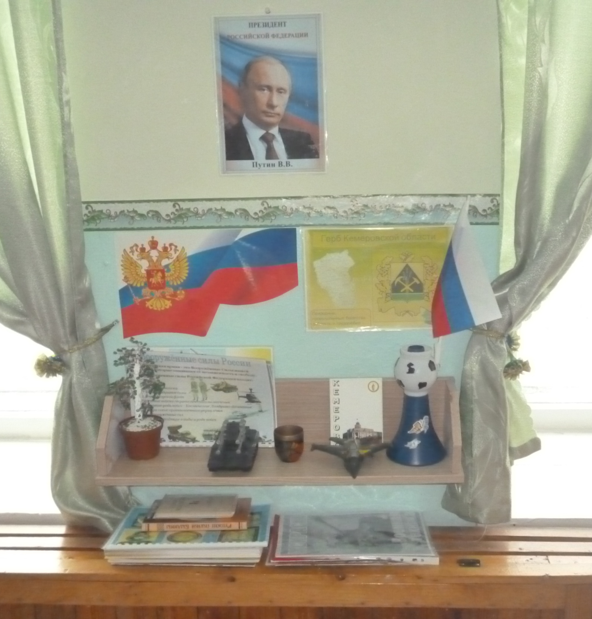
Средняя группа «Ягодки»

Slide 10
Уголок патриотического воспитания в подготовительной группе стоит наполнить материалами, формирующими гражданскую позицию ребенка.
У детей в возрасте 5-7 начинают формироваться элементы логического мышления, ребенок способен воспринять такие отвлеченные понятия, как страна, глава государства, край, национальность. На стенде можно разместить карту России, родного края, российский флаг и символику, портрет президента РФ, альбомы с фотографиями, иллюстрирующими изменения родного города (района, поселка), картинки на историческую тему – например, изображение русского богатыря или солдата-защитника отечества 1812 года, фотографии памятников, посвященных памяти воинов Великой Отечественной Войны.
Текстовые материалы стоит разнообразить произведениями поэтов-классиков. Мальчикам, несомненно, будут очень интересны и полезны настольные игры военной тематики, где демонстрируются различия между солдатами разных войск.
Также стоит разместить альбом, демонстрирующий национальное разнообразие России.
Поделки, рисунки и открытки, выполненные ко дню Победы 1945 года, станут замечательным украшением такого уголка.

Slide 11
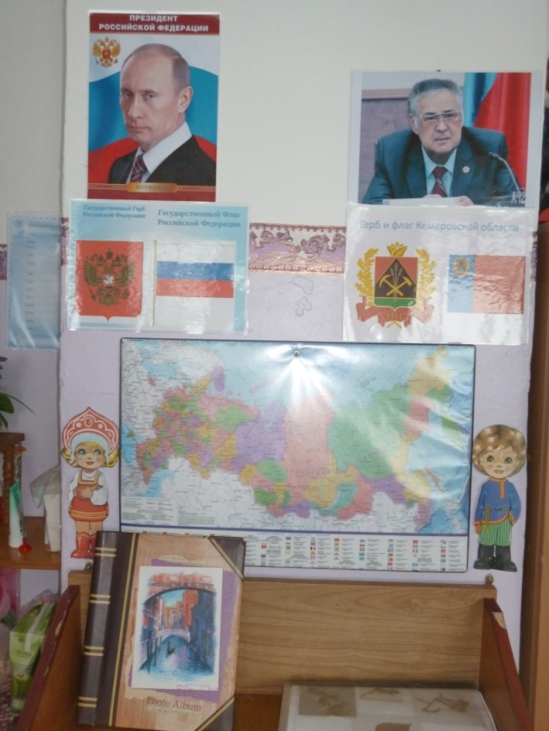

Старшая
группа
«Почемучки»

Slide 12
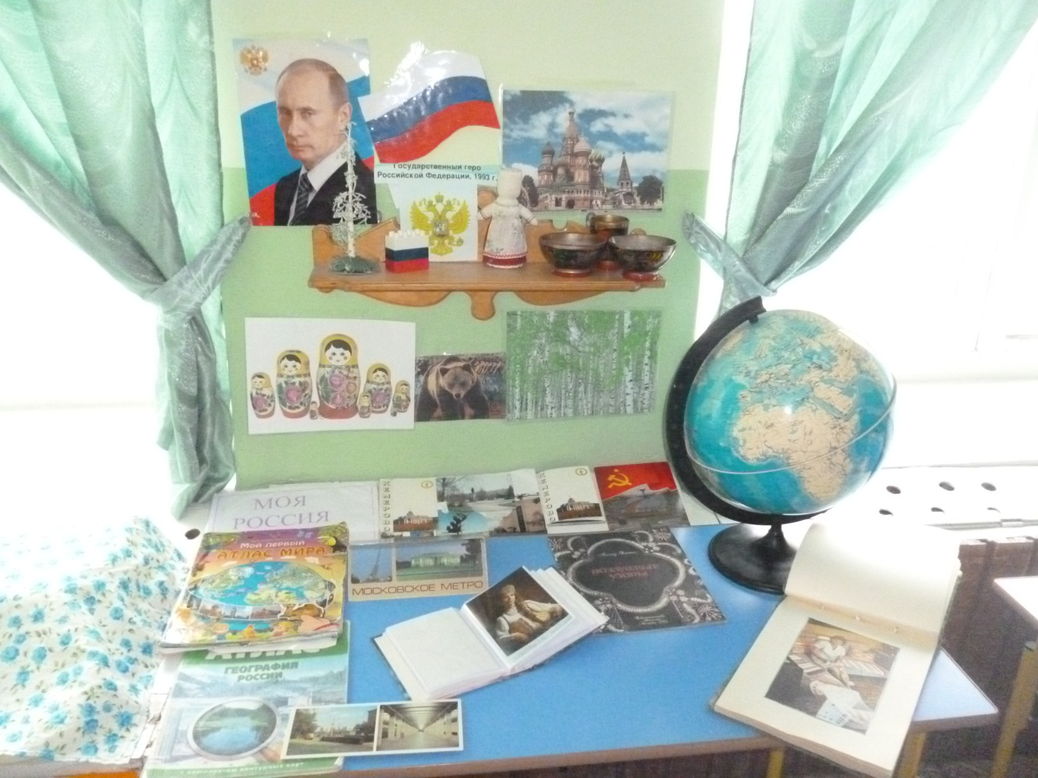
Подготовительная
группа
«Смешарики»

Slide 13
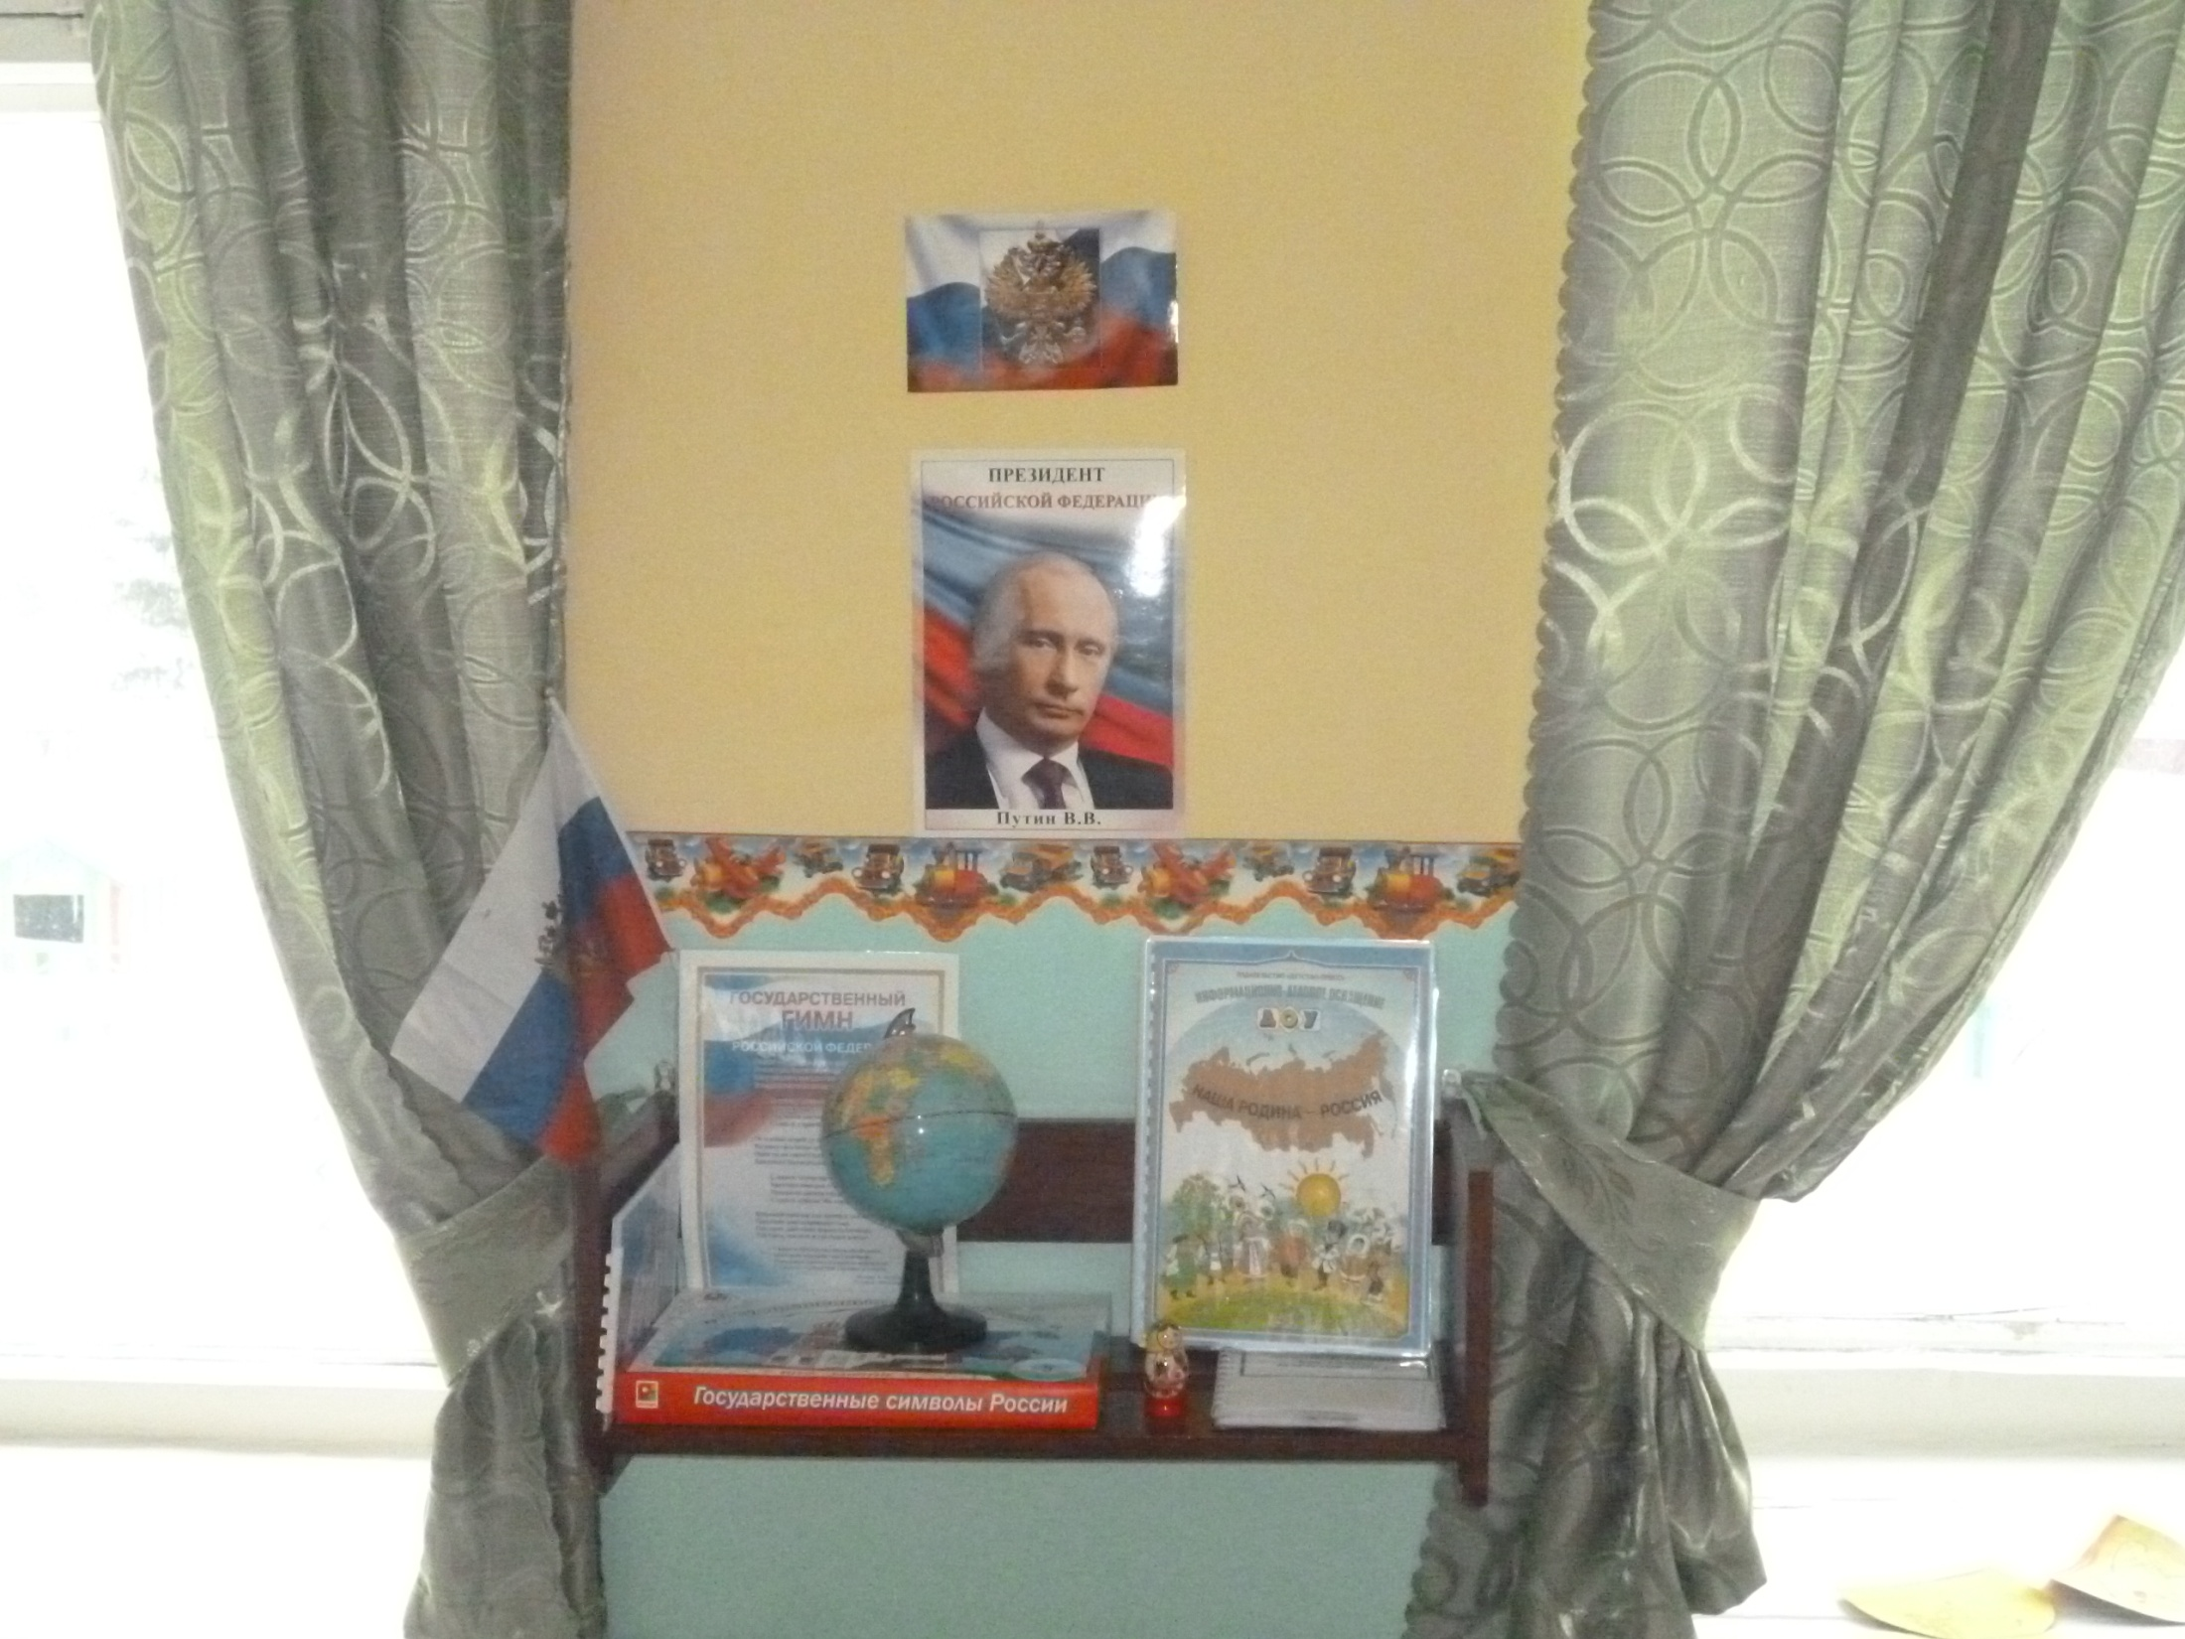
Подготовительная
группа
«Лучики»

Slide 14
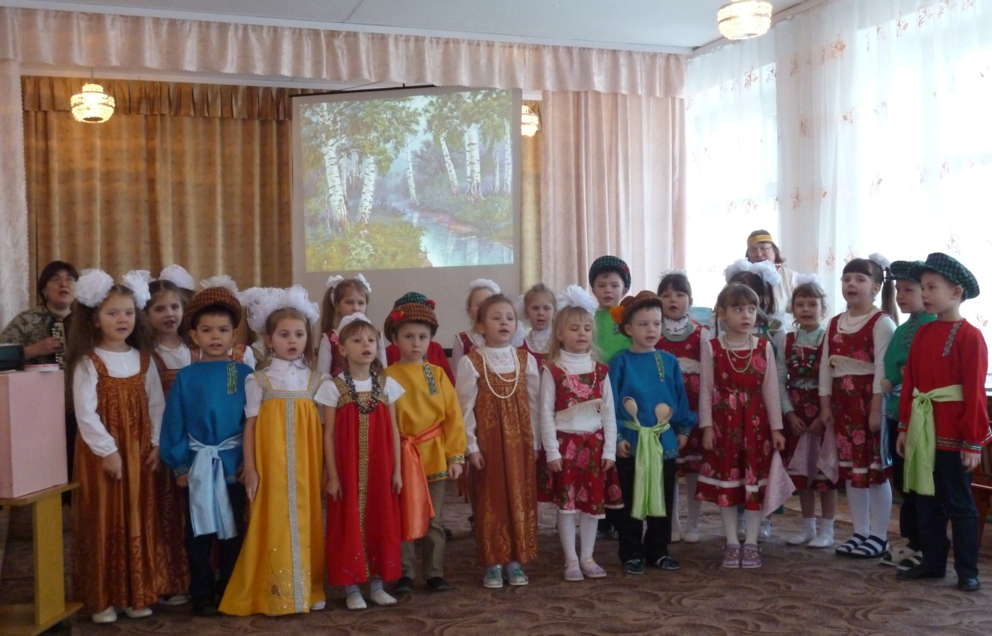
Таким образом, патриотический уголок в ДОУ является полезным развивающим фактором и способствует воплощению воспитательных
задач. Знакомясь с родным краем через различные виды деятельности, накапливая социальный опыт, приобщаясь к культуре, ребенок осознает свою принадлежность к определенным этно-культурным условиям.

Slide 15
Вывод:
Патриотизм - это постоянная работа ума и души, любовь и уважение к старшим, каждодневные усилия во имя того, чтобы наша общая родина - Россия становилась могущественнее и краше, чтобы граждане Российской Федерации независимо от их национальности жили лучше и верили в будущее своих детей и внуков.
Это - уважение к историческому прошлому Родины и унаследованным от него традициям; привязанность к месту жительства.

